Slide 1
Szophoklész: Antigoné
Az ókori görög dráma kialakulása

Slide 2
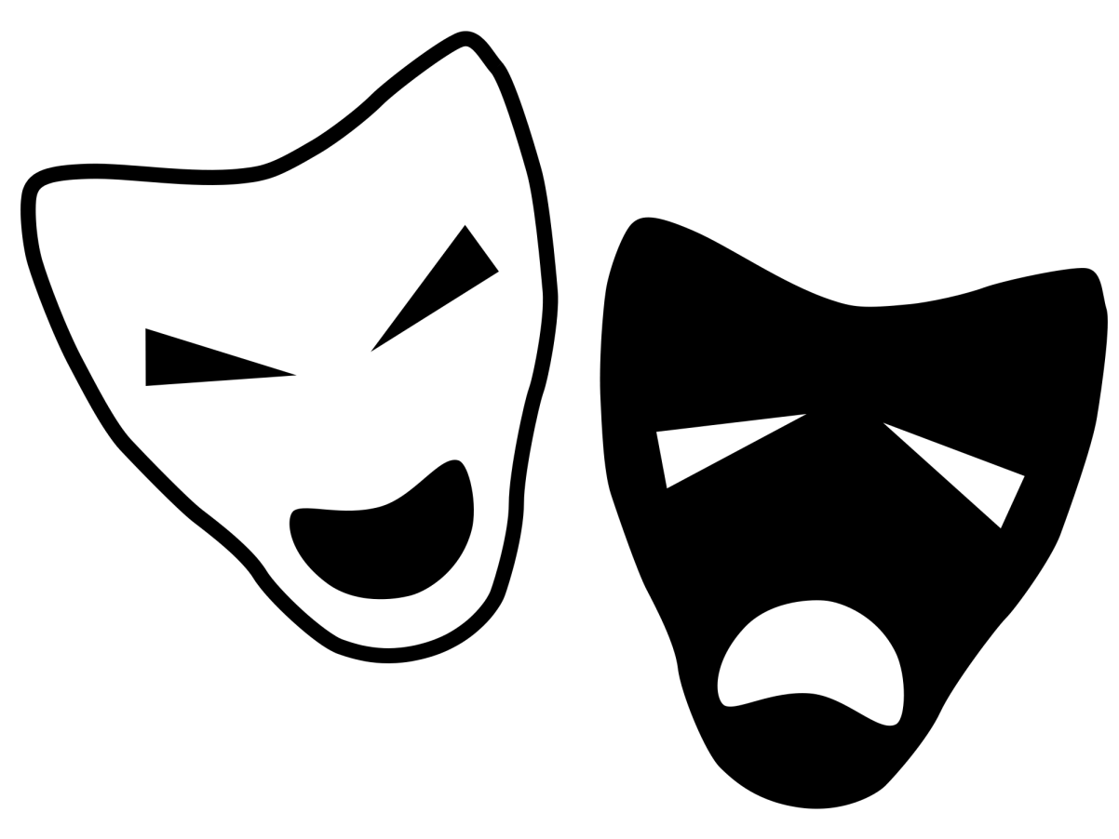
A dráma műnem jellemzői
A dráma (görög drán 'cselekedni' szóból), a harmadik irodalmi műnem, amely főként színházi előadásra készül.
A dráma szót köznapi jelentésben is szoktuk használni, drámainak nevezzük a feszült helyzeteket.

Slide 3
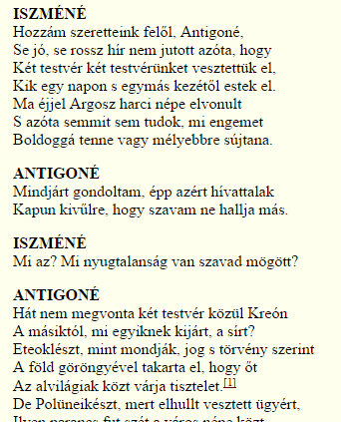
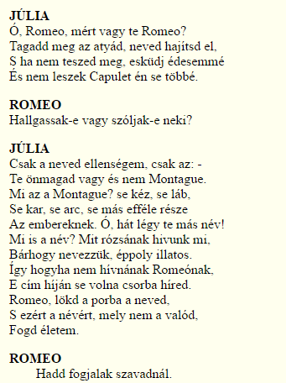
Formai tekintetben lényegesen elüt az epikától, alapvető jellemzője a dialogikus (párbeszédes) forma.

Slide 4
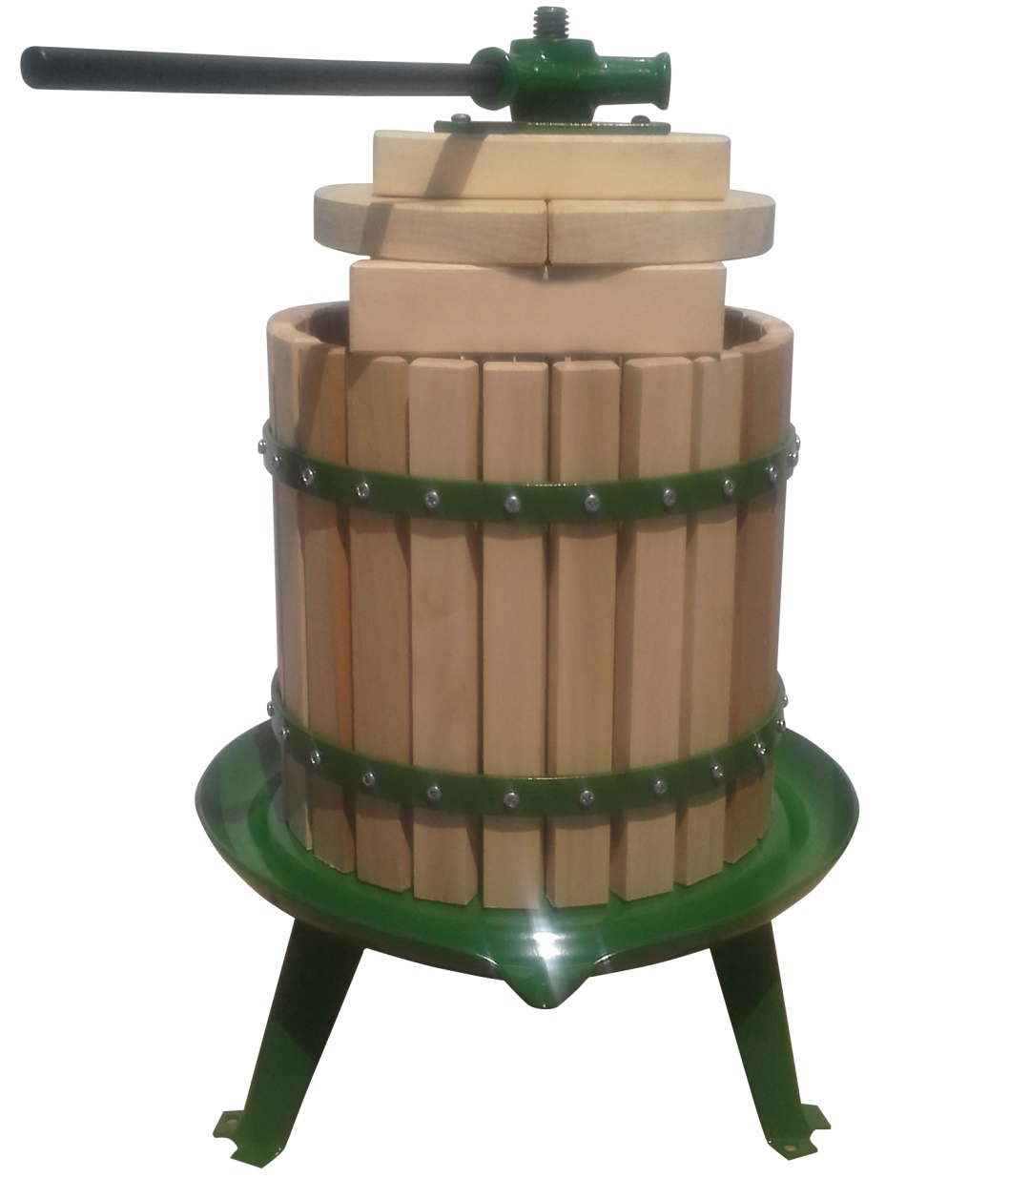
A drámai művek a cselekményt – a színpadi megjelenítés korlátozott időtartama miatt – rövid időtartamú eseménysorba sűrítik.

Slide 5
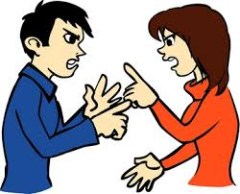
A drámában mindig megjelenik valamiféle konfliktus.

Slide 6
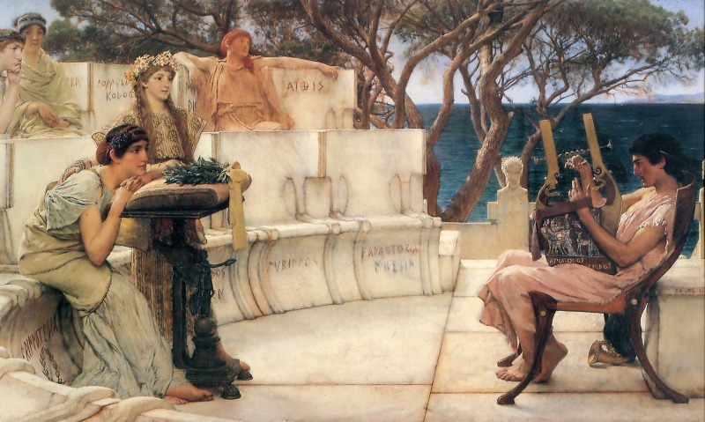
A dráma műnem kialakulása

Slide 7
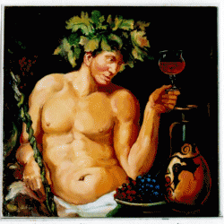
A dráma istene Dionüszosz volt, maga a műnem az ő tiszteletére tartott ünnepségekből alakult ki.

Slide 8
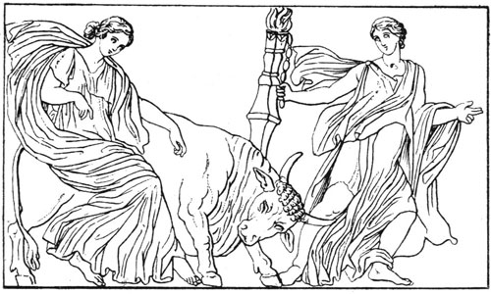
Dionüszosz a bor, az önkívület istene, és ő felel a növények termékenységéért is. A dráma műnem is az ő hatáskörébe tartozik. Ha tágabb értelemben nézzük, akkor az átalakulás és az alakváltás istene, gyakran maga is oroszlán vagy bika alakban jár a földön.

Slide 9
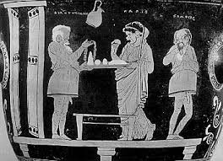
Kis Dionüszosz ünnep:
A falvakban december-januárban ünnepelték. Az ekkor rendezett vidám mulatságokat hangos, álarcos felvonulások kísérték. Ezekből alakult ki később az athéni vígjáték.

Slide 10
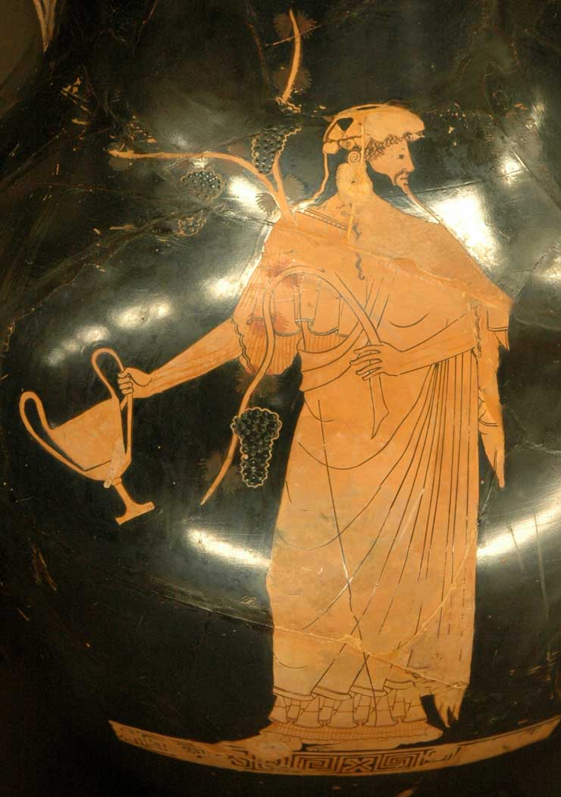
Nagy Dionüszosz ünnepek:
Tavaszra estek, ilyenkor, március-áprilisban az újbort, a szőlő új virágzását ünnepelték elsősorban a városokban. Ezen ünnepeken drámai versenyeket is rendeztek, s a folyamatos fejlődés során kialakult az athéni tragédia.

Slide 11
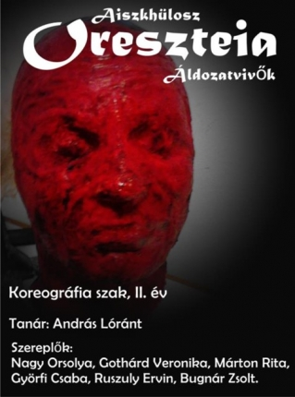
A tragédia
A görög ünnepeken a szerzők tetralógiákkal indultak ami 3 tragédiából (trilógia), és egy szatírjátékból állt.
A szatírjátékok közül mindössze egy maradt fenn, így pontosan nem ismerjük műfaji követelményeit. Teljes egészében fennmaradt trilógiákból ugyancsak egy van: Aiszkhülosz Oreszteia (Agamemnón, Áldozatvivők, Eumeniszek).

Slide 12
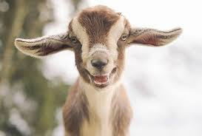
A tragédia jellemzője, hogy értékpusztulás jelenik meg benne, az értékeket képviselő személy elbukik, gyakran meghal.
A szó eredete homályos, jelentése: kecskeének. Egy népszerű elmélet szerint a drámai versenyek fődíjára utal, mások szerint Dionüszosz követőire, akik félig emberek, félig kecskék. Mások azt gondolják, hogy a karénekes mutáló fiúk hangjára utal az elnevezés.

Slide 13
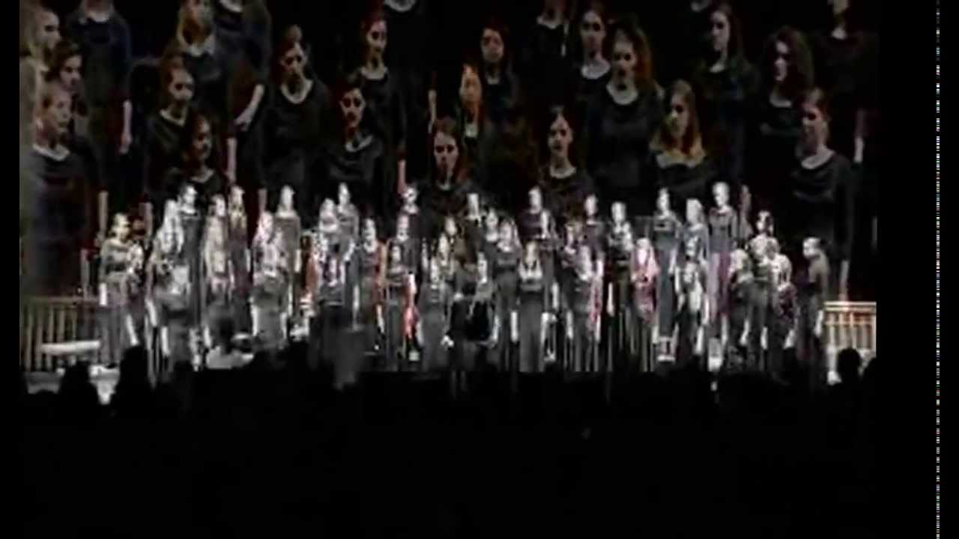
Bár a tragédia kialakulásáról nem áll elegendő információ rendelkezésünkre a legelfogadottabb elmélet szerint a Dionüszosz ünnepeken énekelt kardalokból alakultak ki.

Slide 14
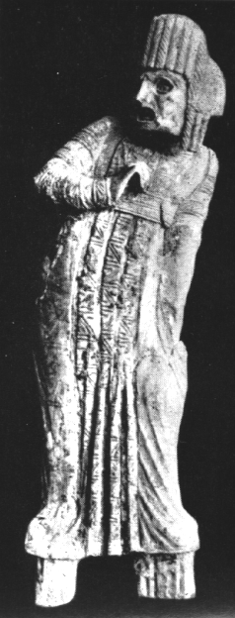
A tragédia fejlődése
Theszpisz léptette fel a karral szemben az első színészt, aki a prológust és a karénekek közben a nem énekelt, verses szöveget mondott.
Korábban azt gondolták, hogy a verses részeket is énekelték, és ebből a félreértésből alakult ki az opera műfaj.

Slide 15
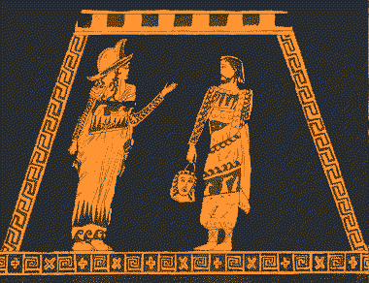
Aiszkhülosz már két személyt állított ki, így nagy emberi szenvedélyek ütközhettek össze.

Slide 16
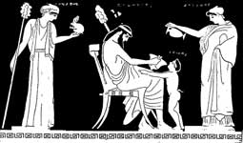
Szophoklész állítja ki a harmadik színészt a színpadra, majd ezt a gyakorlatot elődje Aiszkhülosz is átvette, azonban háromnál több színész sosem állt ki a színpadra az ókori görög drámákban.

Slide 17
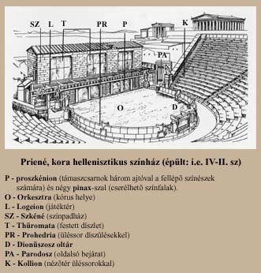
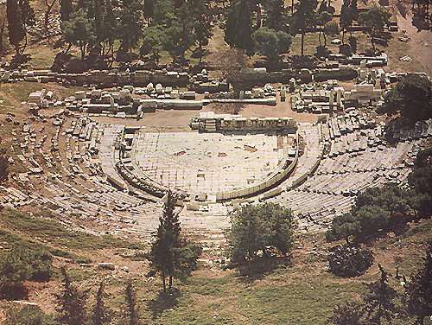
Az ókori színház felépítése
Az üléssort minden esetben egy természetes vagy mesterséges domboldalba vájva alakítottak ki.
Részei:
orkhesztra, egy kerek vagy félkör alakú térség, amelyet a kórus foglalt el az előadás alatt.
szkéné, a tulajdonképpeni színpad
kollión a domboldaból kivájt, félkör alakú, lépcsőzetes üléssor

Slide 18
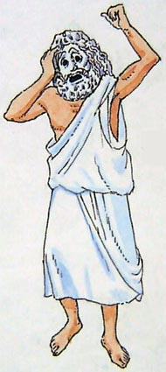
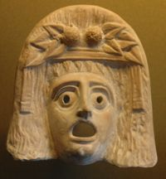
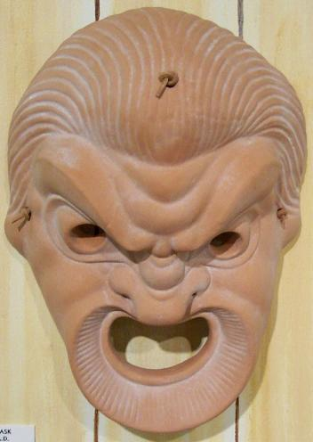
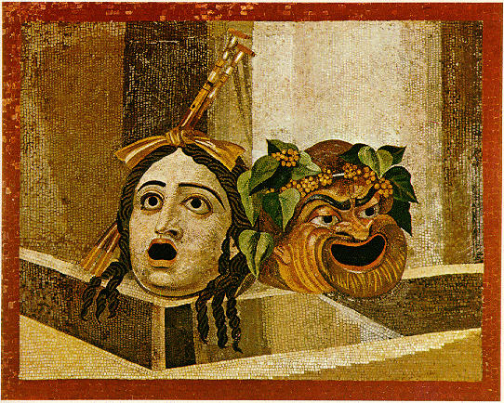
Az ókori görög színészek maszkban játszottak

Slide 19
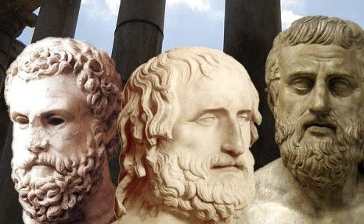
A tragikus triász
A görög dráma fénykora az 5. századra tehető. Ekkor lép fel az ún. "tragikus triász".
Műveiknek csekély hányada maradt csak fent. 7-7 művet ismerünk Aiszkhülosztól és Szophoklésztől, 18-at Euripidésztől.

Slide 20
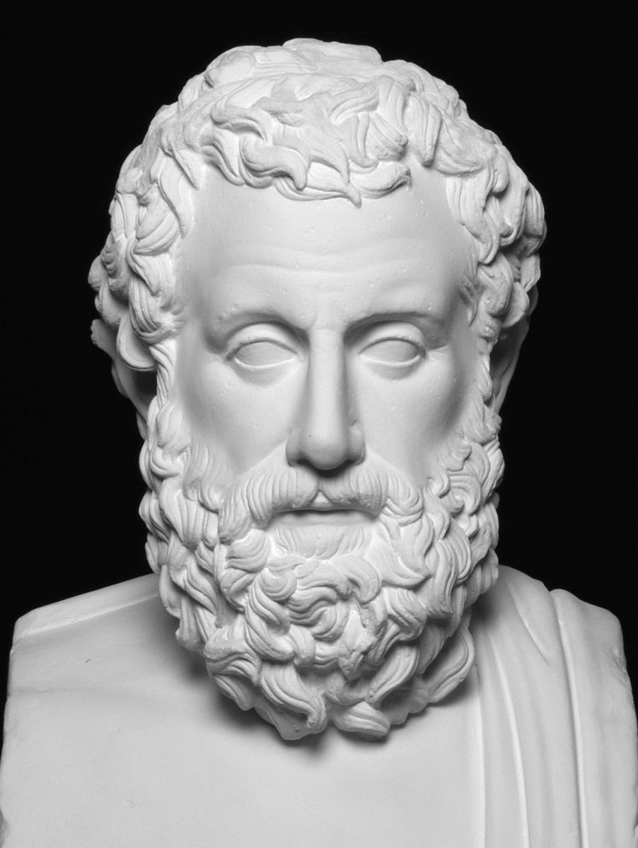
Aiszkhülosz (i. e. 525 – i. e. 456)
Életéről keveset tudunk azon kívül, hogy harcolt a görög-perzsa háborúban Maratonnál és talán a szalamiszi ütközetben is.

Slide 21
Aiszkhülosz összesen körülbelül 90 drámát írt. Közülük 79-nek maradt fenn a címe, 7-nek pedig a teljes szövege. Első győzelmét 484 tavaszán aratta. Összesen 12 első díjat nyert.

Slide 22
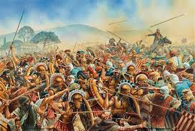
Az első ránk maradt mű a Perzsák, ami több szempontból is különleges: nem mitikus hagyományt dolgoz fel, hanem aktuális történelmi témát.

Slide 23
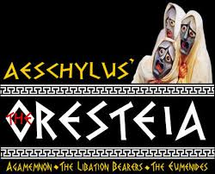
Művei közül különösen híres az egyetlen ránk maradt trilógia, az Oreszteia (Agamemnón, Áldozatvivők, Eumeniszek).

Slide 24
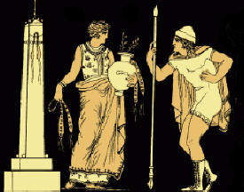
Cselekménye: Agamemnont megöli felesége Klütaimnésztra. Gyermekei (Oresztész és Elektra) bosszút fogadnak, és megölik anyjukat.

Slide 25
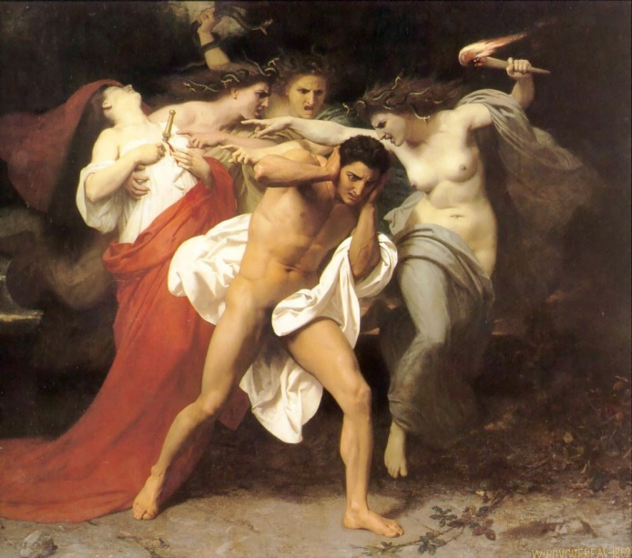
A családtagok gyilkosait a fúriák kínozzák, amik elől Oresztész csak úgy menekül meg, hogy Apolló segítségével megvédi tettét a bíróságon.

Slide 26
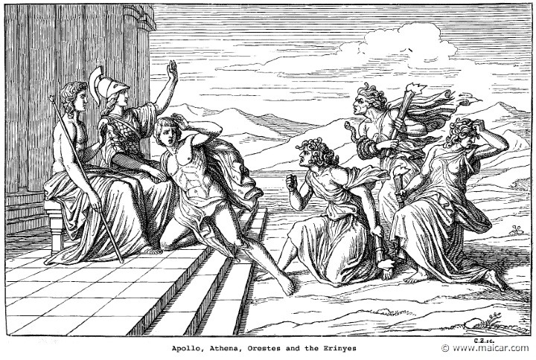
A mű üzenete, hogy a vérbosszú újabb vérbosszúhoz vezet, és csak egy független bíróság tudja a bosszú láncolatát megszakítani.
Iphigéniát megöli Agamemnon, Agamemnont Klütaimnésztra, őt Oresztész…

Slide 27
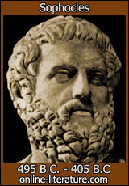
Szophoklész

Slide 28
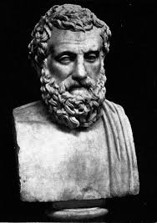
Szophoklész 123 művet írt, legalább 20 alkalommal győzedelmeskedett drámai versenyeken, de csak 7 műve maradt fenn. Ő is több ütközetben részt vett.

Slide 29
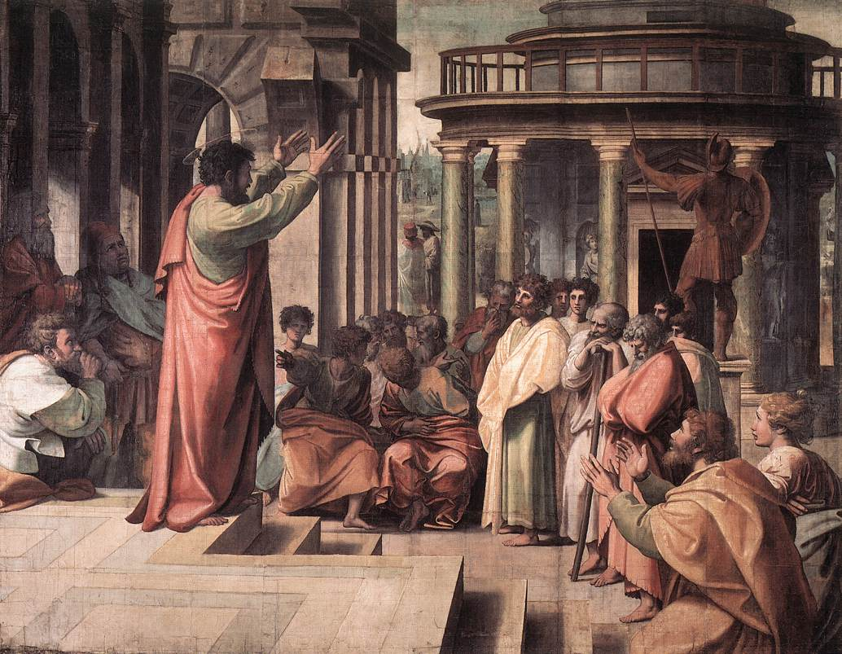
Számos legenda maradt fenn vele kapcsolatban, talán a leghíresebb, hogy öregkorában örökösei szenilisnek akarták nyilvánítani, hogy megkapassák örökségüket, mire Szophoklész csak úgy reagált, hogy felolvasott egy részletet az Oidipusz Kolonoszbanból, amit éppen akkor írt, és a bírákra bízta, hogy döntsék el, hogy valóban leépült-e szellemileg. A bírák könnyes szemekkel hallgatták a felolvasást.

Slide 30
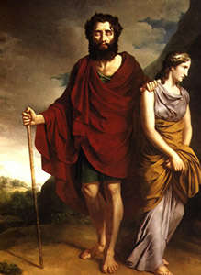
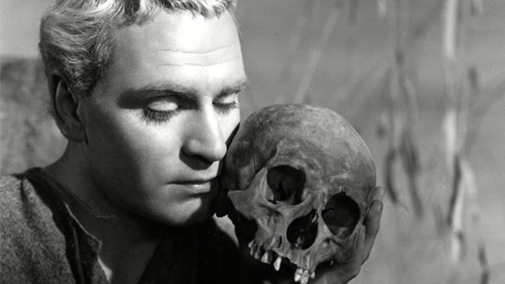
Szophoklész hősei
Bernard Knox kritikus szerint Szophoklész találta fel a drámai hőst, akik előképei Hamletnek, Faustnak és a többi drámai hősnek.

Slide 31
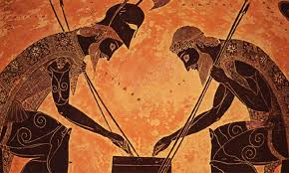
Hőseit leginkább a görög deinos szóval lehet jellemezni, ami egyaránt jelent félelmetest, különöset, csodálatra méltót.
A főhősnek gyakran van egy átlagos párja, aki jobb belátásra kívánja téríteni a hőst.

Slide 32
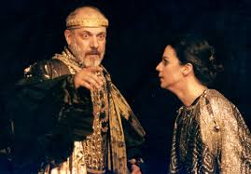
A főhős kiáll értékei mellett, és visszautasítja a másikat, amivel egyszerre tiszteletet és ellenkezést vált ki a nézőben.

Slide 33
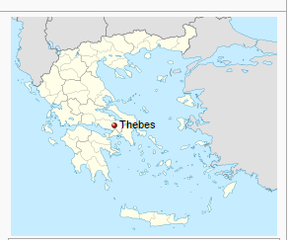
Leghíresebb művei Thébában játszódnak, és Oidipusznak és családjának a történetét mesélik el.

Slide 34
A thébai mondakör
Szophoklész 3 tragédiát is írt ebben a témakörben. A történet eseményei szempontjából kronologikus sorrendben:
Oidipusz király – Oidipusz rájön múltjára
Oidipusz Kolónoszban – Oidipusz halála
Antigoné - Oidipusz lányának halála
Keletkezési sorrend: Antigoné, Oidipusz király, Oidipusz Kolónoszban

Slide 35
A thébai mondakör Oidipusz családfája
Laiosz Iokaszté
Kreón
Eurüdiké
Oidipusz
Haimón
: házastárs
: testvér
Antigoné Iszméné
Polüneikész Eteoklész
: gyerek
: gyilkosság

Slide 36
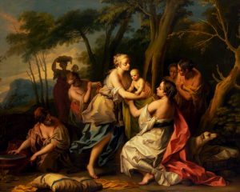
Laiosz és Iokaszta azt a jóslatot kapják, hogy gyermekük megöli az apját, és az anyjával lép házasságra. A jóslattól félve gyermeküket a pusztán hagyják.

Slide 37
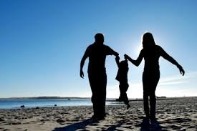
A szolga akit megbíztak a feladattal egy pásztorra bízza a fiút, aki Korinthosz királyának és feleségének adja. (Polübosznak és feleségének, Periboiának ugyanis nem volt gyermeke)

Slide 38
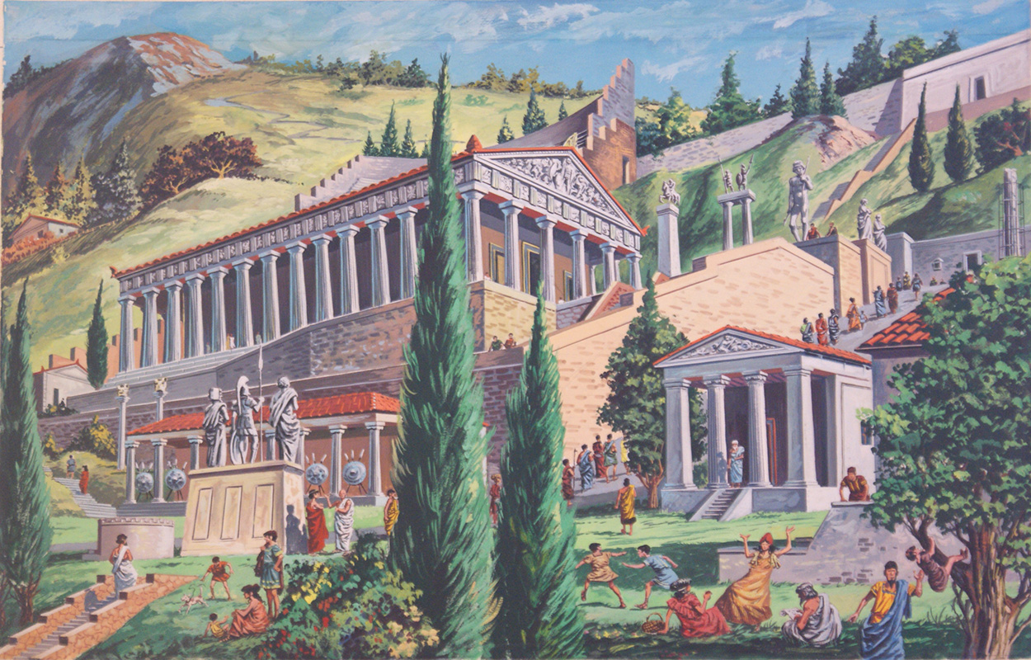
Egy részeges ember azonban elszólja magát a felnőtt Oidipusz előtt, hogy akit ő szüleinek hisz, azok nem igazi szülei. Oidipusz a jósokhoz fordul azzal a kérdéssel, hogy ki ő, de nem kap választ erre a kérdésére, neki is azt a jóslatot ismétlik meg, hogy meg fogja ölni apját, és házasságra lép anyjával.

Slide 39
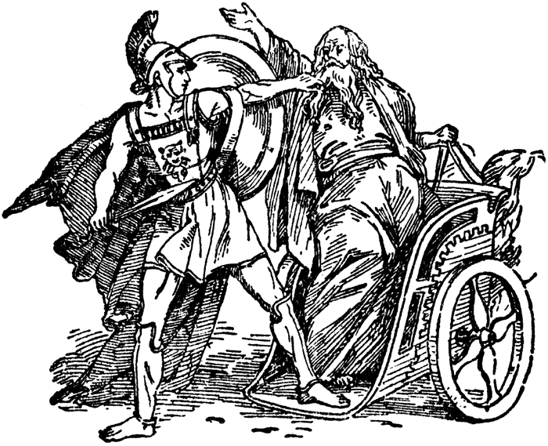
Oidipusz a jóslattól félve minél messzebb akar kerülni Korintoszthól, itt majdnem elgázolják, veszekedés közben rátámadnak, ő pedig megöli támadóit, közöttük – apját.

Slide 40
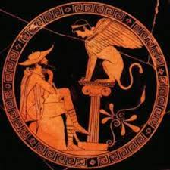
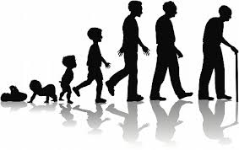
Thébát megszabadítja a Szfinx átkától, és elnyeri a királynő – saját anyja – kezét.
Meg kell válaszolnia a Szfinx talányát: mi az ami nappal négy lábon, délben két lábon este három lábon megy?
Az ember

Slide 41
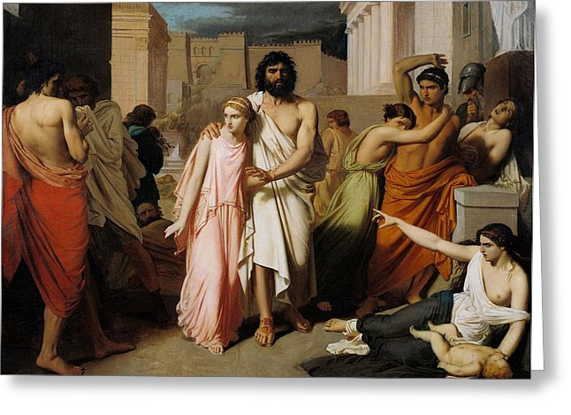
Oidipus király
A mű elején újra a Szfinx átka ismét lesújt a városra, ami csak akkor múlik el, ha Laiosz gyilkosa elnyeri méltó büntetését.

Slide 42
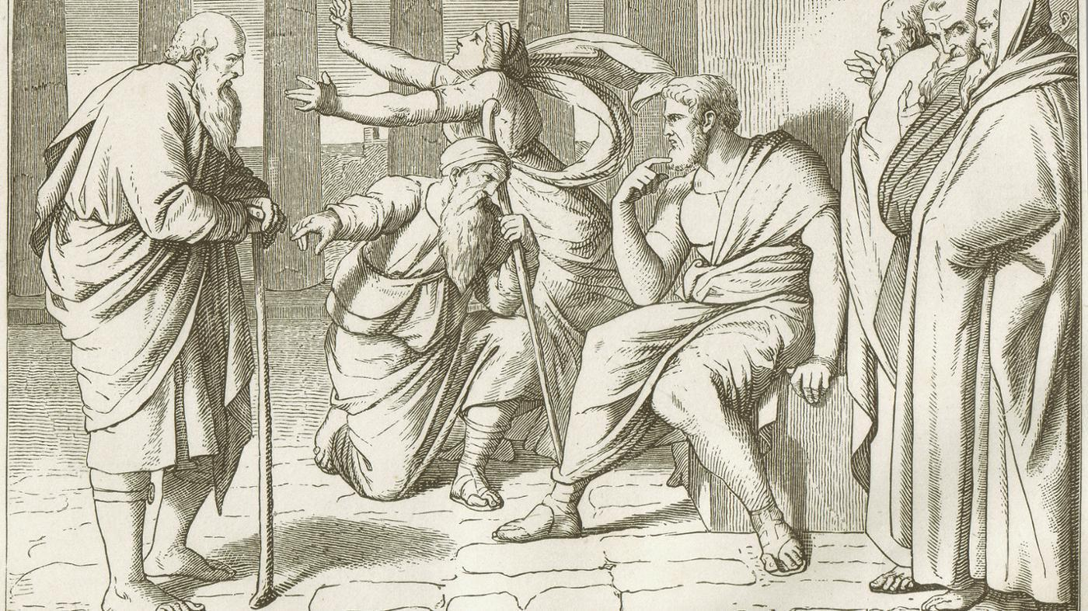
Szophoklész nem a gyilkosságra helyezi a hangsúlyt, hanem arra a folyamatra, ahogyan Oidipusz szembesül az igazsággal.

Slide 43
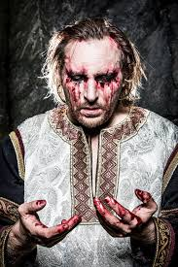
Bár a mű során többen figyelmeztetik, hogy ne akarja tudni az igazságot, hajthatatlan marad, majd, amikor kiderül tette, megvakítja magát és száműzetésbe vonul.
A mű gyakran használja az iróniát. Oidipusz megátkozza apja gyilkosát, de a néző tudja, hogy tulajdonképpen magát átkozza el. Amikor megvannak a szemei, nem látja az igazságot, vakon többet lát.

Slide 44
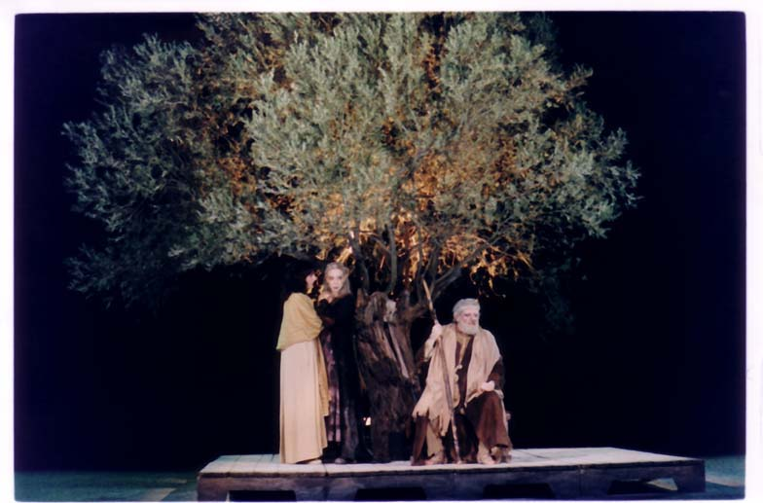
Oidipus Kolónoszban
Oidipusz sokáig vakon vándorol, de egy prófécia kimondja, hogy békességben fog meghalni. Athénban befogadják, így a jóslat beteljesül.

Slide 45
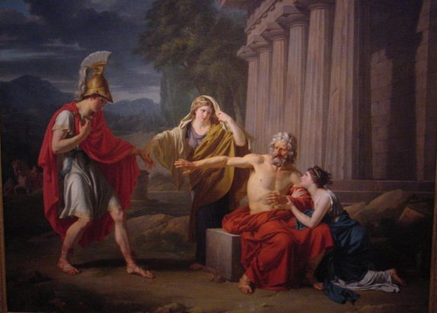
De mivel fiai elfordultak tőle megátkozza őket, hogy egymás kezétől essenek el.

Slide 46
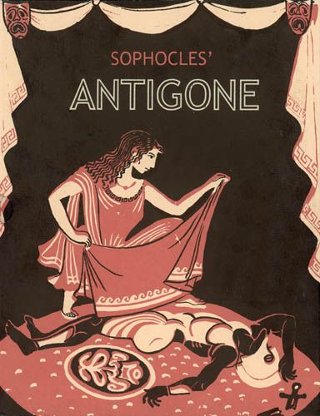
Szophoklész: Antigoné

Slide 47
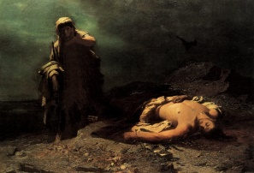
Az Antigoné cselekménye
Kreón megtiltotta Polüneikész eltemetését, mert lázadónak tartotta, de Antigoné nem akar engedelmeskedni. Antigoné Iszménét is be akarja vonni tettébe, de ő nem mer ellenszegülni. Antigoné eltemeti testvérét, Polüneikészt, mert a holt lélek csak így juthat a túlvilágra.

Slide 48
Bár úgy tűnik, hogy Polüneiklész orvul támadt a városra, az ő nézőpontja is érthető: testvérével abban állapodnak meg, hogy felváltva uralkodnak, de Eteoklész nem hajlandó átadni hatalmát, ezért támad a városra.

Slide 49
Kreón dönt: a saját törvényeit tekinti fontosabbnak halálra ítéli Antigonét. Haimón menyasszonya mellett áll ki, de nem meri vállalni, mert tiszteli apját, de beszéde végére elveszti tiszteletét.

Slide 50
Teiresziász jóslata erőteljes fordulópont a drámában, a válság kezdete. Haimón halálának egyértelmű jóslata, és a döntéshelyzet élességének felmutatásának hatására Kreón belátja, hogy döntésén változtatni kell.

Slide 51
Kreón megpróbálja rendbe hozni, amit elrontott, de későn próbálkozik. Antigoné meghal, mire Haimón öngyilkosságot követ el, ennek tudtára pedig anyja, Eurüdiké is meghal. Kreón összeomlással fizet tettéért.

Slide 52
Antigoné
Rendkívül erős jellem, rendíthetetlen. Az ősi törvényesség, a testvéri szeretet jegyében cselekszik, s ezzel tudatosan vállalja a királyi törvény megszegéséért járó büntetést. Tetteivel a nép egyetért.

Slide 53
Kreón
Kreón álláspontja: a város ellen támadó áruló nem részesülhet ugyanabban a büntetésben, mint a várost védő hős. Logikusnak tűnik érvelése, de a halottak már az isteni igazságszolgáltatás hatáskörébe tartoznak.
Kreón tehát a hübrisz, gőg bűnébe esik, amikor isteni hatalmat akarja elbitorolni, bukása tehát törvényszerű.

Slide 54
Arisztotelész drámafelfogásában a dráma egy drámai hősről szól, aki elkövet egy végzetes hibát, ami miatt szenvednie kell. Ebből a szempontból ennek a műnek igazi főhőse Kreón, ő a drámai hős, akinek hibája miatt el kell buknia.

Slide 55
A műben többszintű konfliktus található:
Férfi
Nő
Emberi törvények
Isteni törvények
Idős
Fiatal
Élő
Halott

Slide 56
A katarzis
katarzis <gör. katharszisz ’megtisztítás, megtisztulás’>
A katarzis Arisztotelész szerint a tragédia folyamán a főhősben és a nézőben bekövetkező megrendült, emelkedett, megtisztult lelkiállapot.
Katarzisnak nevezzük az olyan élményeket, amelyek az embert életének teljes vagy részleges megváltoztatására vagy erőteljes megerősítésére sarkallják, nemcsak értelmileg, hanem mindig érzelmileg is.

Slide 57
A kardalok
Nem viszik tovább a cselekményt, általános igazságokat fogalmaznak meg.
A leghíresebb kardal az Antigonéból:
„Sok van, mi csodálatos, de az embernél nincs semmi csodálatosabb.” (Trencsényi-Waldapfel Imre)
Ezt a kardalt szokták még Óda az emberhez címen is emlegetni.

Slide 58
KAR
Sok van, mi csodálatos,
De az embernél nincs
semmi csodálatosabb.
Ő az: ki a szürke
Tengeren átkel,
A téli viharban
Örvénylő habokon,
S Gaiát, a magasztos istennőt,
Zaklatja a meg-megújulót
Évről évre az imbolygó ekevassal,
Fölszántva lovával a földet.
Szárnyas madarak könnyűszivű
Népére, az erdő vadjaira
Készítik a hurkot,
A sósvizü tengerben lakozó
Halakat hálóval fogja meg
A férfi, ki ésszel él.
Szolgáivá tette okos leleménnyel
A hegyek meg a rétek állatait,
A lobogóhajú paripának és a bikának
Nyakába vetette igáját.
És a beszédet és a széllel
Versenyző gondolatot meg a törvényt
Tanulja, a városrendezőt,
Lakhatatlan szirteken
Tűző nap forró sugarát s a fagyot
Kikerülni ügyes, mindenben ügyes,
Ha akármi jön, ám a haláltól
Nem tud menekülni,
De gyógyírt a nehéz nyavalyákra kigondol.

Slide 59
Több fordításban más-más szóval fordítják le ezt a részletet. Itt ugyanaz a denios szó szerepel az eredeti szövegben, amivel Szophoklész hőseit jellemeztük: félelmetest, különöset, csodálatra méltót is jelent.
A részlet nem egyértelműen dicsérő, sokkal inkább az emberi cselekedetek kettősségére utal: jó és rossz egyaránt.

Slide 60
Euripidész (i. e. 480 – i. e. 406)

Slide 61
90 drámája közül 18 maradt ránk. 9-et egy görög nyelvet oktató könyvben találtak meg, másik 9 pedig egy a műveit ábécé sorrendben tartalmazó kiadás egy kötetében, a görög epsilon, eta, iota, és kappa betűkkel kezdődőeket.

Slide 62
Életében műveit nem tartották olyan értékesnek, mint a másik két tragédiaíró műveit, mindössze 4 alkalommal kapta meg az első díjat. Műveinek értékét halála után ismerték el.

Slide 63
Euripidész műveire jellemző, ahogy az istenek megjelennek bennük: önkényesek, sokszor ok nélkül büntetik meg az embereket.

Slide 64
Medeia

Slide 65
A mű főhőse Iason, akinek egy különösösen nehéz feladatot kell teljesítenie: meg kell szereznie az aranygyapjút. Ez nem sikerülhetett volna Medeia segítsége nélkül.

Slide 66
Medeiának el kell árulnia családját, így teljesen kiszolgáltatottá válik, hiszen Iaszonon múlik sorsa. Iaszon azonban Glaukéhoz akar hozzámenni.

Slide 67
Medeia kegyetlen bosszút tervez: megöli Glaukét, és Iaszontól született gyermekeit is.

Slide 68
Ez a mítosz több formában maradt ránk, amiben ezek eltérnek Euripidész művétől, hogy ott véletlen következtében halnak meg Iaszon gyermekei.

Slide 69
A mű végén Heliosz- Medeia nagyapja- megmenti Medeiát, érte küldi tüzes szekerét.
A mű tanulsága, hogy bajt szül az, ha egy görög férfi idegen feleséget hoz magával.

Slide 70
A komédia
Minden tragédia halállal, és minden komédia házassággal végződik /Lord Byron/
Notes:
“All tragedies are finished by a death, All comedies are ended by a marriage” Byron

Slide 71
A komédia vagy vígjáték olyan drámai műfaj, amelyben a világot komikusan ábrázolják, a nézőt nevetésre ösztönözve.
Notes:
wikipédia

Slide 72
A komikum forrása lehet a szereplők jelleme (jellemkomikum), vagy a vicces helyzet (helyzetkomikum).

Slide 73
Az ókori Görögországban kétféle komédia alakult ki:
Ókomédia
Az ókomédia politikai komédia volt, a közösség életére befolyással bíró aktuális helyzetekre reagált. Kortárs polgárokat gúnyolt, akik közül többen ott ültek a nézőtéren. Legnagyobb mestere Arisztophanész volt.

Slide 74
Újkomédia
Az újkomédia inkább a magánéletre koncentrált, és emberi viszonyokról szólt. Tipikus karakterek játszottak benne, mint pl: szerelmes ifjú, hetvenkedő katona, szigorú apa Legnagyobb mestere Menandrosz volt.

